Slide 1

2021 학년도 1학기 중간 발표
360 Hybrid Digital Twin Classroom
김유성, 김주형, 김진호, 박재현, 유현태
Advisor by Prof. In Kyu Park

Slide 2
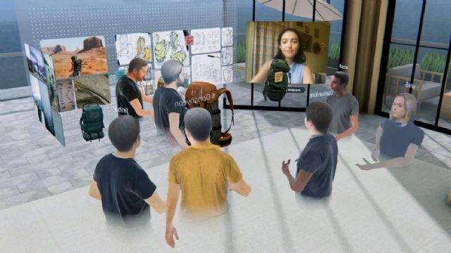
CONTENTS
1. 주제 설명
  360 영상 송출 시스템
  에듀베이션
2. 진행 사항
3. 진행 계획
4. 문제점

Slide 3
Part 1.
Introduction
Introduction

Slide 4
1. 주제 설명
201X년 OOOO사 XXX 자료를 기준으로 분석

Slide 5
Part 2.
Extracurricular Activity
Extracurricular Activity

Slide 6
Part 3.
Certification
Certification

Slide 7
Part 4.
Reference
& Reference

Slide 8
감사합니다

